Slide 1
Micosis superficiales de la piel
Dra. Mireia Serrano Manzano. GdT Dermatología CAMFiC

Slide 2
Micosis superficiales
Candidiosis cutáneas.
Infecciones por Malassezia spp.
Dermatofitosis o Tiñas.
Onicomicosis.

Slide 3
Caso clínico 1
Varón de 57 años. Panadero de profesión.
AP:
Fumador de 20 cigarillos/día
HTA diagnosticada hace 2 años en tramiento con enalapril 20 mg/día.
Dmt2 diagnosticada hace 2 años en tratamiento con metformina 850 mg/12 h.
Acude por estas lesiones pruriginosas aparecidas hace varios días.
Cortesía Vicente Crespo Erchiga M.D., Ph.D

Slide 4
Pregunta 1
¿Cuál es el diagnóstico más probable?
Dermatitis irritativa.
Psoriasis invertida.
Candidiasis.
Tengo tantas dudas que no se qué poner.

Slide 5
Diagnóstico diferencial de lesiones eritemato descamativas en pliegues
Dermatitis irritativa del pañal
Psoriasis invertida
lapellcamfic

Slide 6
Diagnóstico diferencial de lesiones eritemato descamativas en pliegues
Eritrasma
Tiña Cruris

Slide 7
Diagnóstico diferencial de lesiones eritemato descamativas en pliegues
Neurodermitis
Candidiasis

Slide 8
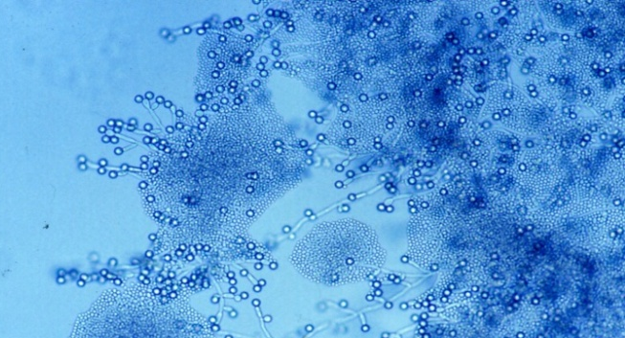
Pregunta 2
¿Qué tratamiento sería el más idóneo en una candidiasis en grandes pliegues?
Cortesía Vicente Crespo Erchiga M.D., Ph.D
Iniciaríamos en todos los casos tratamiento sistémico con un azol a dosis licenciadas.
Si estamos en una fase exudativa, comenzaríamos con nistatina en crema.
En ningún caso utilizaríamos fomentos.
Si fracasa el tratamiento tópico, utilizaríamos Itraconazol low dose, Itraconazol o Fluconazol.

Slide 9
Tratamiento de candidiasis en grandes pliegues
El primer paso es la eliminación de factores predisponentes
En fase aguda exudativa: Fomentos
PgK 1/10.000/3-5 v/día.
Eosina 1/10.000 3 v/día.
Fase no exudativa:
Crema/ polvo de: Nistatina o azoles 1/12h/15 días.
Tratamiento sistémico si fracasa el tratamiento tópico
Itraconazol baja dosis 50 mg/d 7-15 días.
Itraconazol 100 mg/d 7-15 días.
Fluconazol 150 mg/d 15 días.
Pereiro Ferreirós M, García-Martínez FJ, Alonso-González J. Actualización en el tratamiento de las micosis cutáneas. Actas Dermosifiliogr 2012;103(9):778-783.
Dias MFRG, Quaresma-Santos MVP, Bernardes-Filho F, Amorim AGF, Schechtman RC, Azulay DR. Update on therapy for superficial mycoses. An Bras Dermatol. 2013;88(5):
Nieto Pomares M, Muñoz Gonzalez F, Guereña Tomás MJ. Infecciones cutàneas. AMF 2010;6(2):62-71.764-74.

Slide 10
Caso clínico 2
Varón de 23 años. Estudiante de INEF.
No AP de interés.
Es la tercera vez que acude a nuestra consulta por estas máculas hipocrómicas ligeramente descamativas en región deltoidea bilateral y espalda que hemos orientado como Pitiriasis Versicolor.
Ha seguido tratamiento desde marzo con ketoconazol gel 2% 1 aplic /día.
Cortesía Vicente Crespo Erchiga M.D., Ph.D

Slide 11
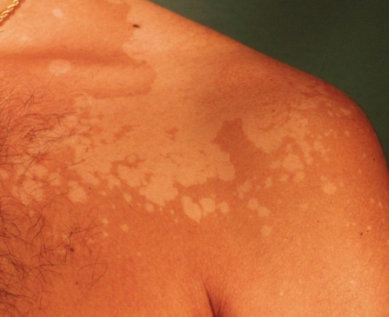
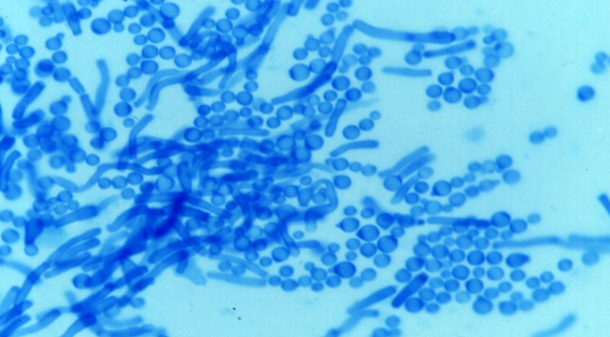
Pregunta 3
¿Cuál es la actitud terapéutica más correcta?
Derivamos al dermatólogo de zona, más allá del ketaconazol no me siento seguro.
Cambiamos a Sulfuro de selenio 2,5-5% loción o champú 1 aplicación/día.
Inicio tratamiento con Itraconazol low dose, Itraconazol o Fluconazol vía oral.
¿Seguro que hay una opción terapéutica mejor que el ketoconazol que lleva?

Slide 12
Tratamiento Pitiriasis Versicolor
Tratamiento tópico:
Ketoconazol gel (1-2%): 1aplicación/día (2-4 semanas).
Sulfuro de selenio (2,5-5%) loción o champú, 1 apllicación/día (1 semana) Aplicar y dejar actuar durante unos 10-15 minutos.
Recurrencias:
Ketoconazol 1 aplicación/semana, mínimo 2 meses.
Otros:
Cremas o lociones de azoles o alilaminas, propileno 50% en agua, nistatina, acido salicílico.
Pereiro Ferreirós M, García-Martínez FJ, Alonso-González J. Actualización en el tratamiento de las micosis cutáneas. Actas Dermosifiliogr 2012;103(9):778-783.
Dias MFRG, Quaresma-Santos MVP, Bernardes-Filho F, Amorim AGF, Schechtman RC, Azulay DR. Update on therapy for superficial mycoses. An Bras Dermatol. 2013;88(5):
Nieto Pomares M, Muñoz Gonzalez F, Guereña Tomás MJ. Infecciones cutàneas. AMF 2010;6(2):62-71.764-74.

Slide 13
Tratamiento Pitiriasis Versicolor
Si no respuesta a tópico o extensión amplia:
Ketoconazol 200 mg/día (10 días) dosis en medio ácido (p. ej., con un yogur),
Itraconazol low dose 100 mg/día (7 días).
Itraconazol 200 mg/día (7 días).
Segunda línea:
Fluconazol 150mg/semana(3 semanas).
Recurrencias como medida preventiva:
Itraconazol low dose 200 mg 1 vez al mes /6 meses.
Itraconazol 400 mg 1vez al mes/6 meses.
Ketoconazol 400 mg 1 vez al mes o 200 mg/día, 3 días consecutivos de cada mes.
Pereiro Ferreirós M, García-Martínez FJ, Alonso-González J. Actualización en el tratamiento de las micosis cutáneas. Actas Dermosifiliogr 2012;103(9):778-783.
Fernández-vozmediano jm, et al. actualización en la etiopatogenia y tratamiento de la pitiriasis versicolorMed Clin (Barc). 2006;126(Supl 1):7-13

Slide 14
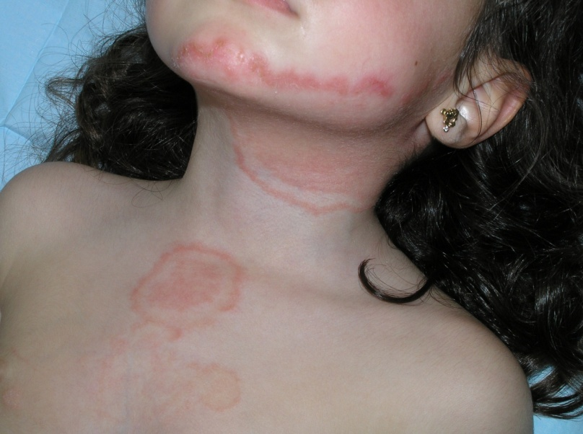
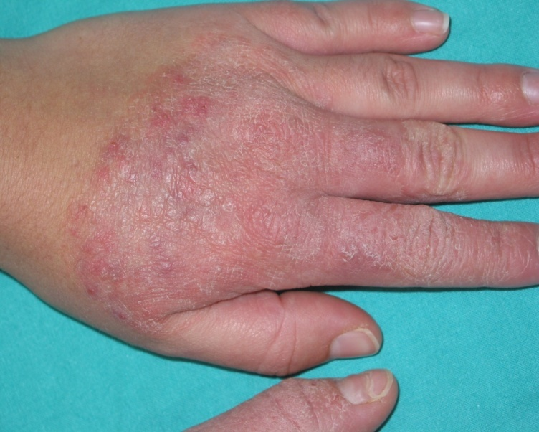
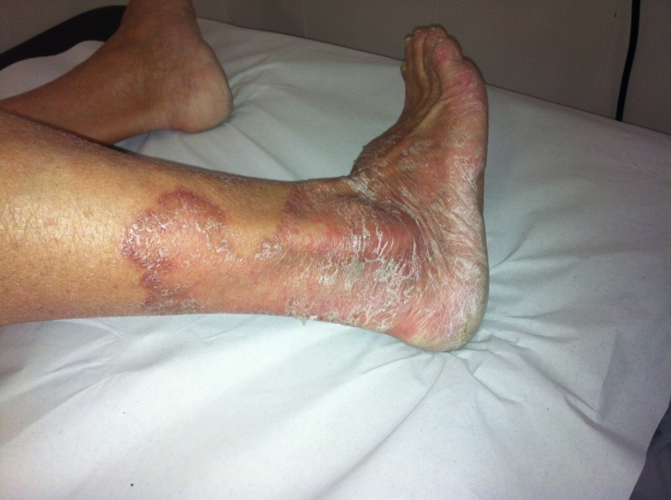
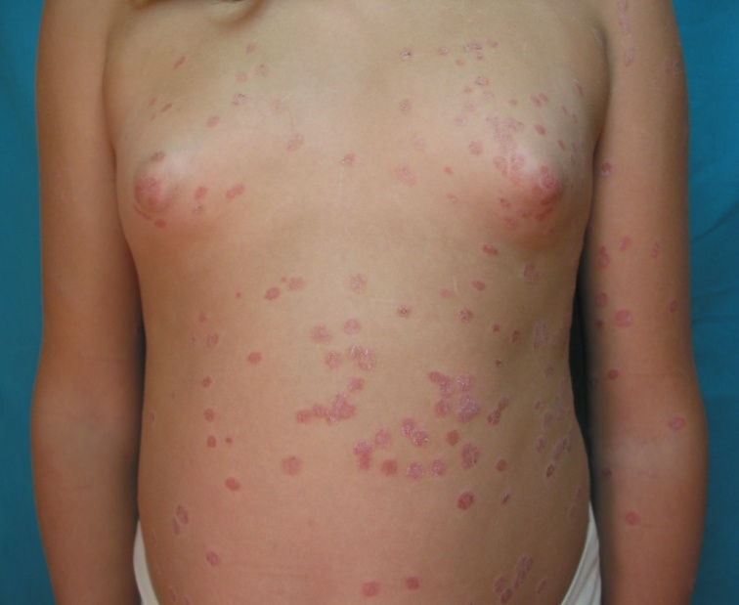
Dermatofitosis o tiñas
Fotos Cortesía Vicente Crespo Erchiga M.D., Ph.D
Tinea corporis
Tinea cruris
Tinea manuum
lapellcamfic
Tinea pedis
Tinea incógnito
Tiña diseminada

Slide 15
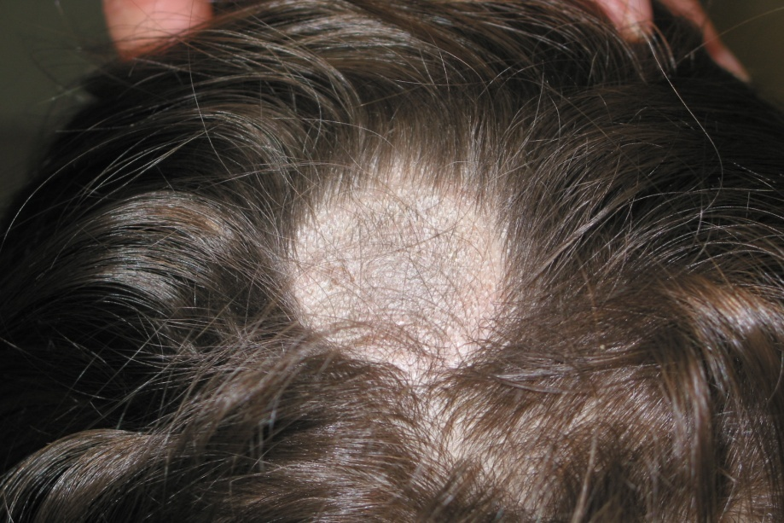
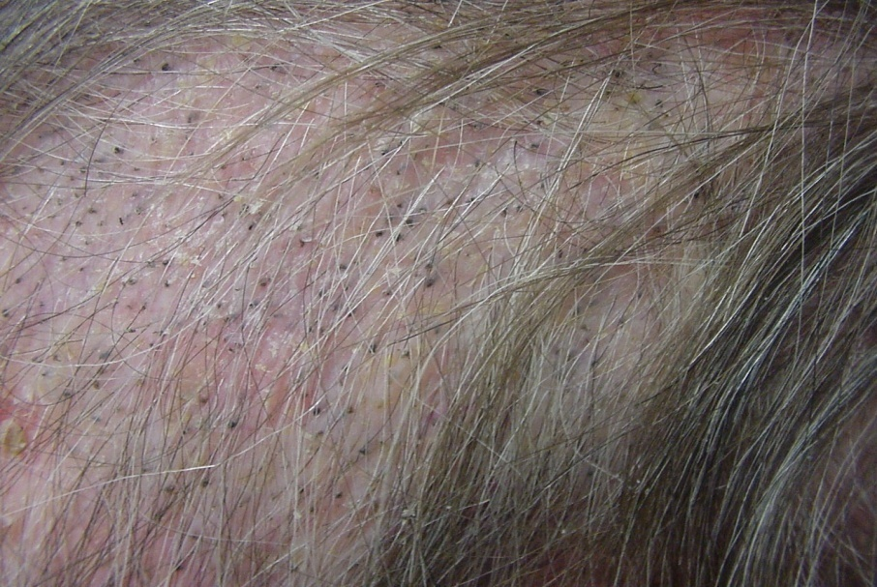
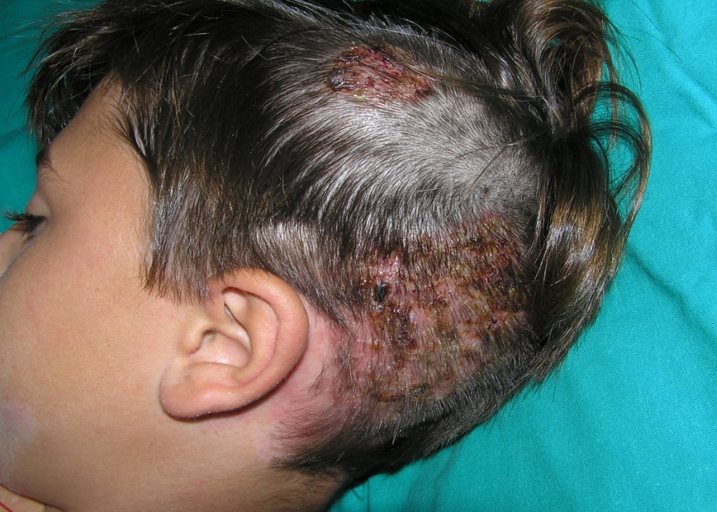
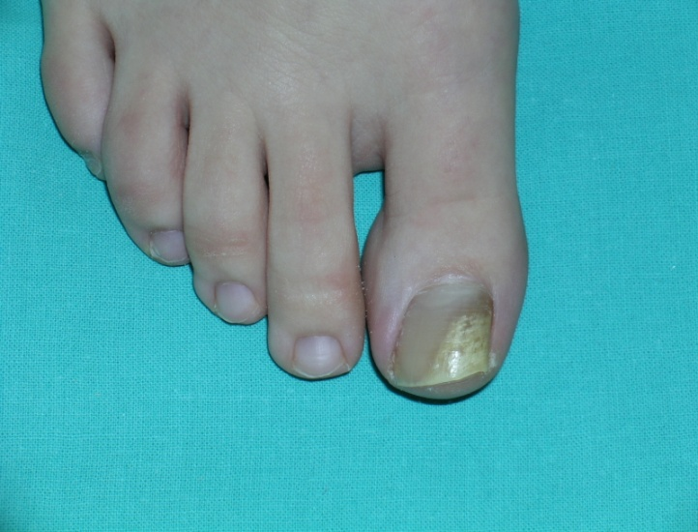
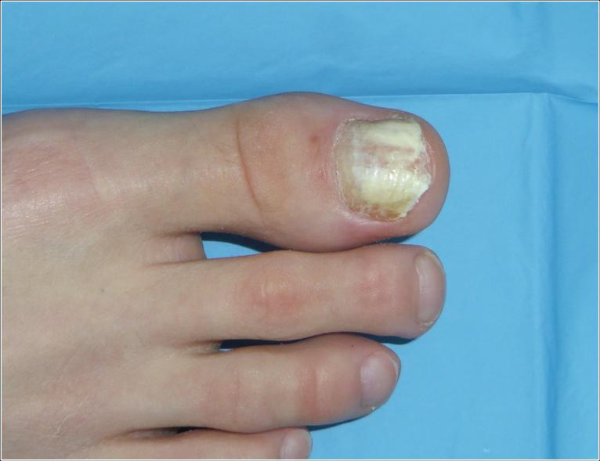
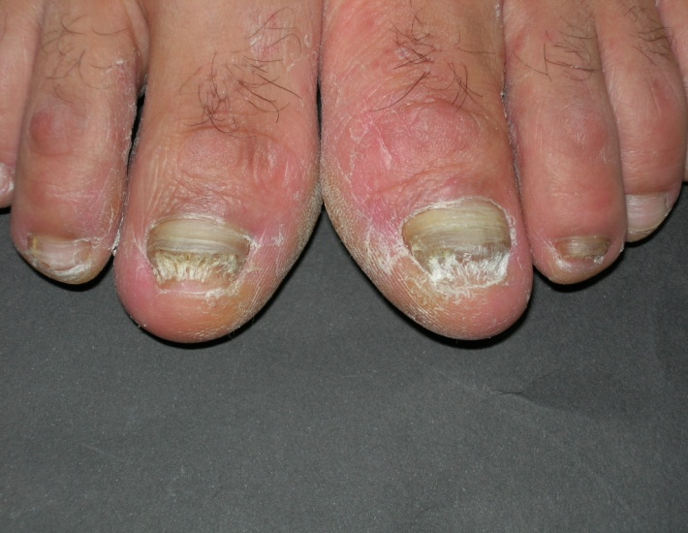
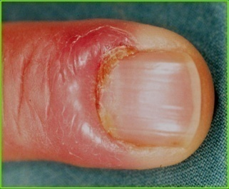
Dermatofitosis o Tiñas
Fotos Cortesía Vicente Crespo Erchiga M.D., Ph.D
Tinea capitis: Tiña microspórica
Tinea capitis tricofítica
Querion de Celso
Onicomicosis
OSDL
OBS
ODT
PMC

Slide 16
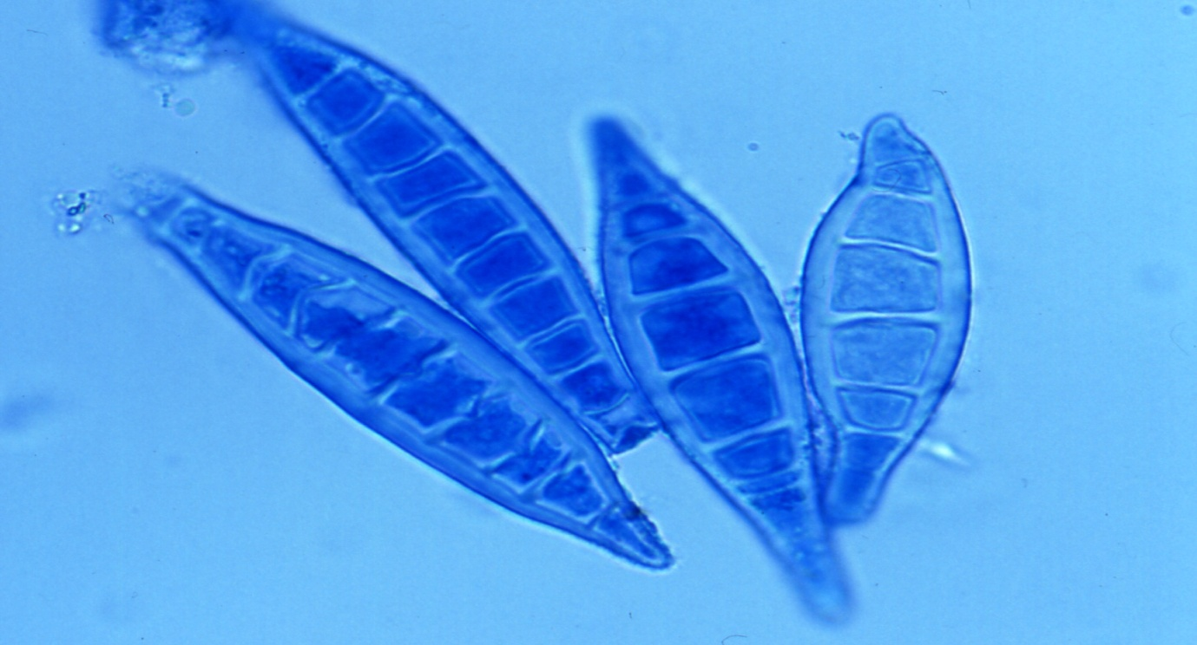
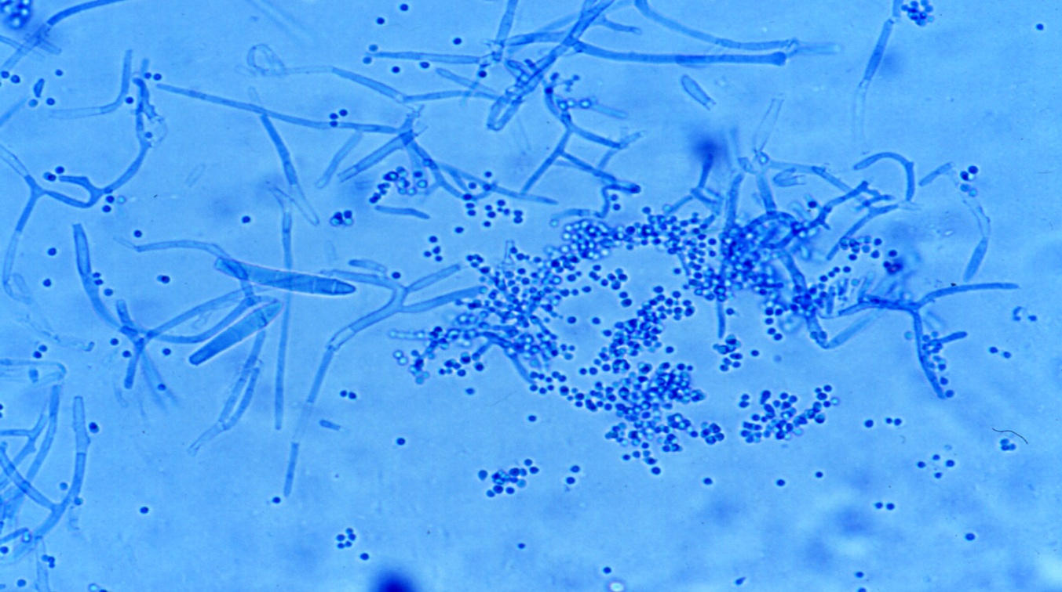
Dermatofitosis o Tiñas
CORRELACIÓN CLÍNICO ETIOLÓGICA
Tiña tricofítica de cuero cabelludo | T. tonsurans, T. violaceum
Tiñas inflamatorias de piel lampiña y querion de zonas con pelo terminal | T. mentagrophytes, T.verrucosum
Herpes circinado no inflamatorio, eccema marginado Hebra y tiña incognita | E.floccosum, T. rubrum, T. tonsurans
Onicomicosis y pie atleta | E.floccosum, T.rubrum, T.interdigitale,
Intertrigo, muguet, onicomicosis, esofagitis | Candida spp
Tiña tricofítica de cuero cabelludo | T. tonsurans, T. violaceum
Microsporum canis
Trichophyton mentagrophytes var.mentagrophytes

Slide 17
Caso clínico 3
Varón de 16 años. No AP de interés.
Acude por que desde hace varias semanas presenta esta placa alopécica descamativa.
Fotos Cortesía Vicente Crespo Erchiga M.D., Ph.D

Slide 18
Pregunta 4
¿Qué tratamiento sería el más correcto?
Champú de Selenio y griseofulvina 10-20 mg/kg/d 4 semanas.
Champú de Selenio y terbinafina 250mg mg/kg/d 2 semanas.
Intentaré saber algo más antes de “mojarme” por alguna respuesta.
Me espero a que lo diga la ponente.

Slide 19
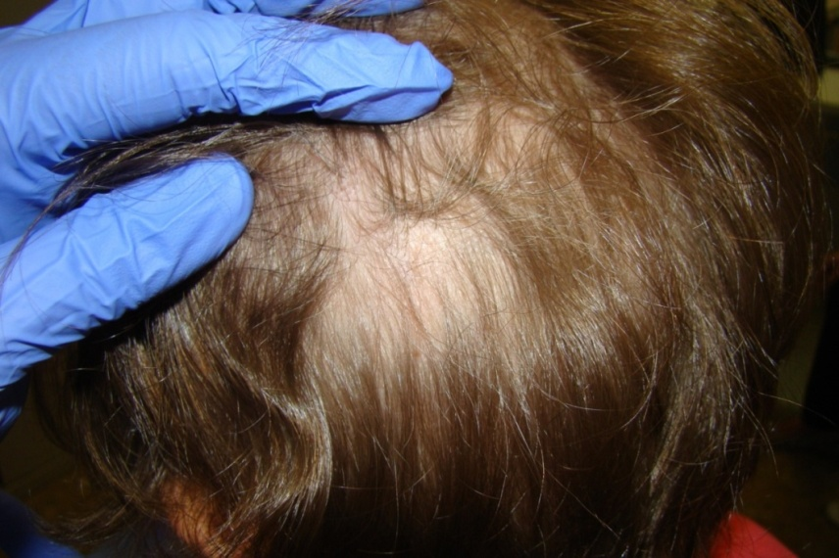
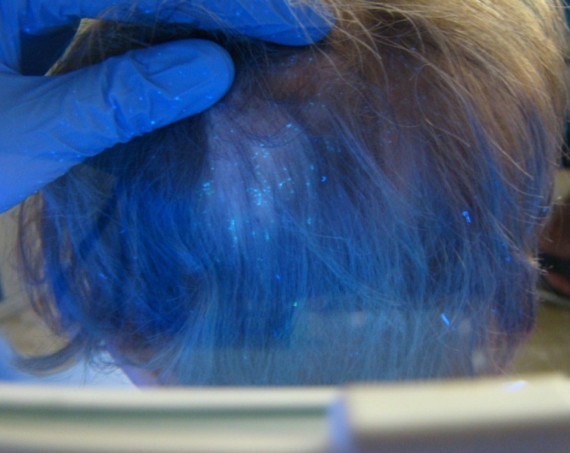
Diagnóstico de las tineas
Observacion microscópica en KOH 10-20%.
Método fácil y recomedado pero que requiere experiéncia y microscópio.
Tinciones específicas (azul metileno, calcoflúor).
Cultivo micológico (agar Sabouraud) a 25º 2-3 semanas.
Cultivos cromogénicos (candida) a 35º en
24-48h.
Luz Wood: positiva en Microsporum.
Estudio histopatologico (alopecia cicatricial no filiada).
Dermatoscopia:tinea capitis y pigmentación ungueal.
Estudio con PCR (coste elevado).
).
Fotos Cortesía Vicente Crespo Erchiga M.D., Ph.D
Pereiro Ferreirós M et al. Identificación de los dermatofitos más frecuentes en España. Piel. 2008;23(8):438-46.

Slide 20
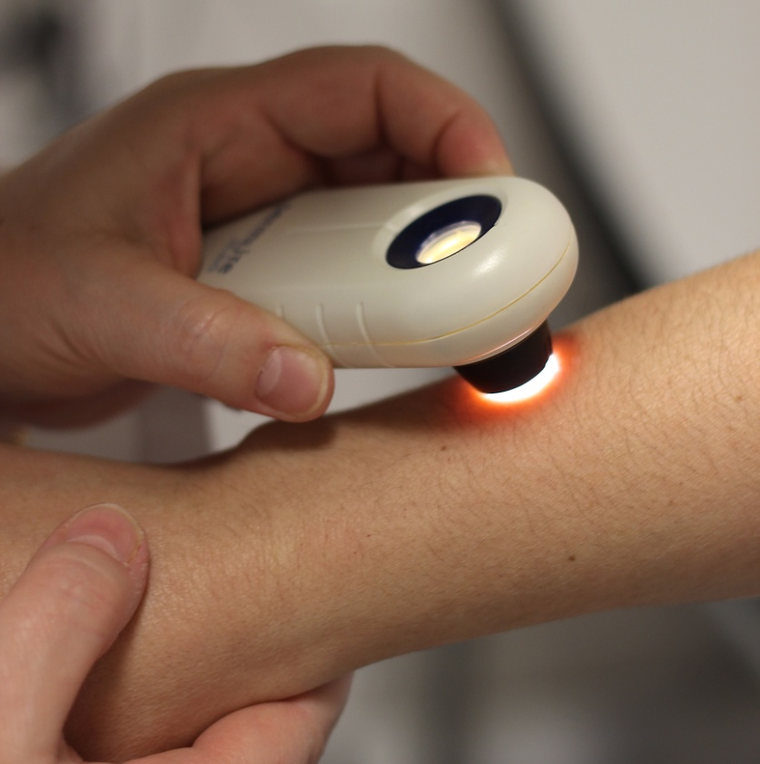
Dermatoscopia en tinea capitis
Pelos “en coma”
Pelos “en zig-zag”
Pelos “en sacacorchos”
Pelos “en código Morse”
Cortesía Vicente Crespo Erchiga M.D., Ph.D
Cortesía del Dr. Javier Del Boz González
Dermatoscopia de tiña de la cabeza Crocker AB, Quiñones R, Mayorga J, o García A.Dermatol Rev Mex Volumen 56, Núm. 3, mayo-junio, 2012
Tinea capitis y dermatoscopia I. Neri, J. Orgaz-Molina, S. Ciabatti, L. Ricci, R. Balestri. An Pediatr 2014;81:53-4 - Vol. 81 Núm.1 DOI: 10.1016/j.anpedi.2013.09.023
Tricoscopia en tiña de la cabeza Jáuregui-Aguirre E y col. Dermatología Revista mexicana Volumen 59, Núm. 2, marzo-abril, 2015

Slide 21
Tratamiento Tinea capitis tonsurantes
Microsporicas
(M. canis, M. audouinii…)
Tricofíticas
(T. tonsurans, T. violaceum…)
Griseofulvina
Terbinafina
Fotos Cortesía Vicente Crespo Erchiga M.D., Ph.D

Slide 22
Tratamiento Tinea capitis tonsurantes
Autor | Pacientes | Dosis | Duración | Especies | Curación
López- Gómez | 34 | 100 mg/día | 6 semanas | Microsporum Trichophyton | 88%
Elewski | 3 | 100 mg/día | 1 mes | T.tonsurans | 100%
Legendre | 50 | 100 mg/día | 5 semanas | Microsporum Trichophyton | 94%
Degreef | ?? | 50- 100 mg/día | 6 semanas | Microsporum Trichophyton | 89%
Gupta | 107 | 5 mg/kg/día | 8-12 semanas | Microsporum canis | 100%

Slide 23
Tratamiento tiñas
Tinea capitis/barbae
Tinea corporis/cruris/mannum/pedis
Tratamiento tópico
Siempre coadyuvante al tto oral.
Champú de sulfuro de selenio .
Tratamiento sistémico
Griseofulvina:
de elección en niños 10-20 mg/kg/d 6-8 sem.
Adultos: 500 mg/d 6-8 semanas .
Terbinafina.
Adultos:250 mg/d/ 4-6 sem.
Niños:<20kg:62,5mg/20-40kg:125/>40kg:250
Itraconazol low dose. Adultos 100mg/d/5sem.
Itraconazol. Adultos 200mg/d/5 sem.
Tratamiento tópico
Siempre de elección
Imidazólicos 1/12h 3-4 sem.(clotrimazol, bifonazol) o terbinafina 1/12h 3-4 sem.
Tratamiento sistémico
Indicaciones:
Tiñas extensas o con gran componente inflamatorios
Tiñas en zonas hiperqueratosicas
Existencias de foliculitis
Tiña incognito
Inmunosupresión y/o enfermedad grave concomitante
Terbinafina 250 mg/d 1-2 sem.
Itraconazol Low dose 50 mg/d/1 sem.
Itraconazol 100 mg/d/1 sem.
Fluconazol 150 mg/sem/1-2 sem. ( elección manuum/pedis 2-4 sem).

Slide 24
Caso clínico 4
Paciente de 23 años.
Ap: Tumor de Wilms a los 8 años de RI y 10 años de Riñón D, transplante renal hace 3 años en tratamiento con inmunosupresores.
Acude a nuestra consulta por esta lesión que se ha observado en la 1ª uña de pie D. No sabe desde cuando la tiene.

Slide 25
Pregunta 5
¿Cómo se orienta el diagnóstico de la lesión y que actitud terapéutica es la más correcta?
Es una OSDL, sobretodo está causada por dermatofitos y el tratamiento de elección es una laca de amorolfina al 5% , cicloprirox al 8% o tioconazol 28% soluc. durante 9-12 meses.
Es una OSP, sobretodo está causada por dermatofitos y el tratamiento de elección es una laca de amorolfina al 5% , cicloprirox al 8% o tioconazol 28% soluc. durante 9-12 meses.
Es una OSDL y debe tratarse por vía oral con Itraconazol low dose, itraconazol o terbinafina.
Tengo medio claro que es un hongo pero del tratamiento no me acuerdo.

Slide 26
Tratamiento onicomicosis
Tratamiento Tópico
Tratamiento oral
Indicaciones:
Lesiones incipientes
Afectación 1 o 2 uñas (máximo 3 en manos) y sin afectación de la matriz ungueal.
Polimedicados.
OBS.
Tipos:
Amorolfina (5%)laca 1-2 v /semana
Ciclopirox (8%) laca 1 v/dia
Tioconazol 28% solución 2 v/semana
Combinación Urea al 40% y bifonazol al 1% pomada 1 v/dia de 7-14 dias.
Duración del tratamiento
Manos: 6 meses. Pies: 9-12 meses
Indicaciones
Afectación >2 uñas
Afectación matriz ungueal
Onicomicosis resistente a tratamiento tópico
Inmunodeprimidos
Farmacos 1era elección:
Itraconazol low dose
Pauta continua: 100mg/d 3 meses
Pauta pulsátil: 100mg/12h durante 1 sem. al mes durante 3 m
Mayor eficacia en no dermatofitos y Candidas
Itraconazol
Pauta continua : 200mg/d 3meses.
Pauta pulsátil: 200mg/12h 1sem al mes durante 3 meses
Mayor eficacia en no dermatofitos y Candidas
Terbinafina: 250mg/dia
Duración del tratamiento
Manos 6 semanas. Pies 12 semanas.
Fernández-Chico N et al. Estrategias terapéuticas en las onicomicosis.Piel 2008;23(5):268-72.

Slide 27
 | TERBINAFINA | FLUCONAZOL | ITRACONAZOL | ITRACONAZOL LOW DOSE
Espectro | Dermatofitos. No es eficaz en infecciones superficiales por levaduras (Cándidas, Pytirosporum) y mohos. | Dermatofitos, Levaduras No cubre Aspergillus, C parapsilosis y C glabrata y ciertas cepas de C krusei, C tropicallis e incluso C albicans | Dermatofitos, levaduras y mohos | Dermatofitos, levaduras y mohos
Afinidad Estructuras | Más específica de estructuras queratinizadas | Más específica de mucosas, baja en estructuras queratinizadas | Piel, mucosas y anejos | Piel, mucosas y anejos
Pauta de Tratamiento | Continua | Continua | Continua y Pulsátil (uñas) | Continua y Pulsátil (uñas)
Interacciones | Vía enzima 2D6 | Vía CYP3A4 CYP2C9 y CYP2C19 | Vía CYP3A4 | Vía CYP3A4
Absorción pH Gástrico | No. Independiente | No. Independiente | Si. Necesita pH ácido | No. Independiente
++
++++
+++
+++
Akhtar S et all. J Pak Med Assoc. 2012 Oct;62(10):1049-52 // Del Palacio A. et all. Rev Iberoam Micol 2002; 19: 68-71 // Fichas técnicas Itraconazol, Fluconazol, Terbinafina

